Slide 1
Python Osnove
Generisanje koda deo 2

Slide 2
Generisanje koda
Integrisanje ručno pisanog sa automatski generisanim programskim kodom
Ručne izmene
Potrebne radi podrške zahteva koji se ne mogu deklarativno specificirati u okviru modela ili čija bi automatizacija bila previše spora i/ili komplikovana
Pri projektovanju integracije ručnih izmena neophodno je obezbediti podršku za inkrementalni i iterativni način rada (što podrazumeva česte izmene na modelu i ponovno generisanje koda bez ugrožavanja ručnih izmena)
Notes:
Tačka 2 nakon promene modela ručno generisani kod mora ostati nepromenjen i biti pozvan u skladu sa modelom

Slide 3
Generisanje koda
Strategije
Definisanje zaštićenih zona u okviru datoteka sa generisanim kodom
Fizičko odvajanje datoteka sa generisanim i ručno pisanim kodom
Nasleđivanje (za OO jezike)
Proširivanje
Parcijalne klase (.NET)

Slide 4
Generisanje koda
Zaštićene zone
Generisani kod i ručne izmene se nalaze u istoj datoteci
Ručne izmene su u tzv. “zaštićenim zonama” koje se definišu specijalnim komentarima
Generator se projektuje tako da ne ošteti sekcije uokvirene specijalnim komentarima prilikom ponovnog generisanja
Primer:
public abstract class Symbol extends GraphElement {
public Symbol(Point position, Dimension size, Stroke stroke, Paint paint){
super(stroke, paint);
this.size = size;
this.position = position;
//CodeGen_Manual_Begin
// Ovde se unose rucne izmene
//CodeGen_Manual_End
}
}

Slide 5
Generisanje koda
Zaštićene zone – prednosti i mane
Prednost:
pošto su u istoj datoteci, nema potrebe za razvijanjem strategije za eksplicitnu integraciju automatskog i ručno pisanog koda
Mane:
Razvoj generatora je mnogo komplikovaniji jer se mora voditi računa o čuvanju zaštićenih sekcija
Programer mora detaljno da poznaje strukturu generisanog koda da bi mogao da interveniše na odgovarajućim mestima
Ceo programski kod je podložan greškama i oštećenjima:
Generisani kod je izložen aktivnostima programera, pa može greškom da bude obrisan ili promenjen
Ukoliko se zaborave specijalni komentari ili pogreši njihov format, dolazi do gubitka ručno rađenog koda

Slide 6
Generisanje koda
Fizičko odvajanje datoteka
Ručne izmene se pišu u posebnim datotekama a povezuju se sa generisanim kodom korišćenjem mehanizama
nasleđivanja
proširivanja
parcijalnih klasa

Slide 7
Generisanje koda
Nasleđivanje
Obično se primenjuje kod sistema gde se potrebna funkcionalnost može podeliti u tri grupe:
Zajednička funkcionalnost za sve komponente određenog tipa
Funkcionalnost specifična za svaku komponentu određenog tipa koja se može automatski generisati iz modela
Funkcionalnost specifična za svaku komponentu određenog tipa koja se mora ručno implementirati
Implementacija:
Apstraktna osnovna klasa
(sadrži zajedničku funkcionalnost)
Generisana klasa (apstraktna ili ne)
(sadrži specifičnu funkcionalnost)
Konkretna klasa
(sadrži ručne izmene)

Slide 8
Generisanje koda
Nasleđivanje
Ručno pisana klasa nasleđuje generičku i redefiniše metode koje joj ne odgovaraju
Primer (java):
//Generisana klasa
public class TableModel {
public int insertRow(String sifra, String naziv {
// generisani kod koji implementira unos novog reda
}
public void deleteRow(int index) throws SQLException {
// generisani kod koji implementira brisanje reda
}
public int updateRow(int index, String staraSifra, String novaSifra, String naziv) {
// generisani kod koji implementira izmenu reda
}
}
//Ručno pisana klasa
public class TableModelRedefined extends TableModel {
public int insertRow(String sifra, String naziv) {
// Redefinisana metoda za unos novog reda
}

Slide 9
Generisanje koda
Nasleđivanje – prednosti i mane
Prednost
jednostavno za primenu (ne zahteva planiranje i pripremu)
Mane
potrebno je detaljno poznavanje funkcionisanja pretka
suviše čvrsto sprezanje pretka i naslednika (može da oteža buduće promene na pretku)
podložno greškama (nepravilnim redefinisanjem se može ugroziti funkcionisanje pretka)

Slide 10
Generisanje koda
Proširivanje – način 1
Primer:
Generisani kod (src-gen deo projekta):
#include before_after.h
void do_job(int par1, int par2) {
before_do_job(int par1, int par2)
// kod koji implementira telo funkcije do_job_1
after_do_job(int par1, int par2)
}
Generisana before_after.h datoteka:
void before_do_job(int par1, int par2);
void after_do_job(int par1, int par2);
before_after.c datoteka (izgenerisana samo prvi put u okviru src dela projekta):
void before_do_job(int par1, int par2){
}
void after_do_job(int par1, int par2) {
}
U okviru tela funkcije se unese ono što je potrebno (ako je nešto potrebno)

Slide 11
Generisanje koda
Proširivanje – način 1
Before i after metodu nije potrebno generisati za svaku „bitnu“ metodu ako se u specifikaciji/modelu mogu označiti mesta gde je potrebno proširivanje
Primer:
Ako ručno pisanog koda nema puno, može se staviti u model/specifikaciju i generisati odatle
Block1
UserDefined
Block2

Slide 12
Generisanje koda
Proširivanje – način 2
Preko “utičnica” – hook-ova
Utičnice se mogu realizovati kao pokazivači na funkcije
Primer:
Deklaracija niza pointera na funkcije tipa void f(int):
void (*fparr[])(int)
Poziv funkcije:
fparr[5](1);

Slide 13
Generisanje koda
Parcijalne klase
U okviru .NET tehnologije moguće je jednu klasu definisati u okviru više datoteka
Jedan deo klase može da kreira generator a drugi deo (u posebnoj datoteci) da sadrži ručna proširenja

Slide 14
Generisanje koda
Preporuke za integraciju
Definisati konvenciju imenovanja (imena generisanih klasa, ručno pisanih klasa, datoteka sa podacima itd.)
Definisati strukturu paketa i foldera sa resursima (gde se smeštaju generisane klase i datoteke)

Slide 15
Generisanje koda
Podrška za različite platforme
Podrška/definisanje framework-a zavisnih od platforme
Preporuka: šablone praviti tako da ne zavise od platforme (podršku za specifične platforme implementirati u generatoru koda)
Npr. definisati mapiranje tipova
U šablonima koristiti elemente nezavisne od platforme

Slide 16
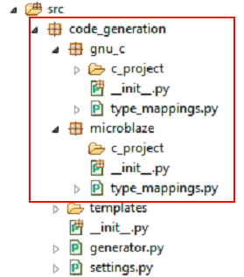
Generisanje koda
Primer 2.3
Prošiti example 2.3 tako da se omogući generisanje koda za različite C platforme
Pomoć :
Kreirati pakete za svaku C platformu koju želimo da podržimo
Notes:
Ne mora za domaći, ali preporuka da se uradi radi poslednjeg zadatka u kome će se tražitit podrška za više platformi.

Slide 17
Generisanje koda
Pomoć za primer 2.3
type_mappings.py u okviru gnu_c paketa: (stavite odgovarajuće tipove) c_type_mappings = { "int": "int", "float": "float", "unsigned_int": "unsigned int" ... }
type_mappings.py u okviru microblaze paketa c_type_mappings = { "int": "Xint32", "float": "float", "unsigned_int": "Xuint32" ... }

Slide 18
Generisanje koda
Pomoć za primer 2.3
Generator.py: import importlib ... def generate(self, file_name, functions, target): ... data = {} data[ "author"] = self._author data[ "date"] = time.strftime("%d.%m.%Y %H:%M:%S") data[ "functions"] = functions module = importlib.import_module( "code_generation." +
target + ".type_mappings") self.type_mappings = module.c_type_mappings # prosledjivanje tipova podataka templejtima: data.update(self.type_mappings)
data[“type_mapings”] = self.type_mappings

Slide 19
Generisanje koda
Pomoć za primer 2.3
U šablonima koristiti tipove nezavisne od paltforme:
Npr. u main_block.template
{{int}} main({{int}} argc, char *argv[])
U utils.template
{#- primer kako pristupiti vrednosti iz recnika type_mapings -#}
{{type_mapings[f.return_type]}} {{f.name}}(
{%- for p in f.parameters %}
{{type_mapings[p.type]}}{{" "}} {#- primer kako se moze eksplicitno uneti prazno mesto -#}
...
Proveriti da li je makro header importovan sa atributom “with context” u svim šablonima

Slide 20
Domaći:
Završiti zadatak 2.3:
Generisanje za različite platforme
Dodati podršku za tip double, char tipove
Test treba da generiše obe platforme u jednom prolazu

Slide 21
Generisanje koda
Primer 3
Metamodel predsavljen UML dijagramom
Metamodel sa slike je implementiran u okviru paketa model
Pimer sadrži i test implementacije metamodela (test_core)
Test definiše konkretan model tj. jednu instancu metamodela

Slide 22
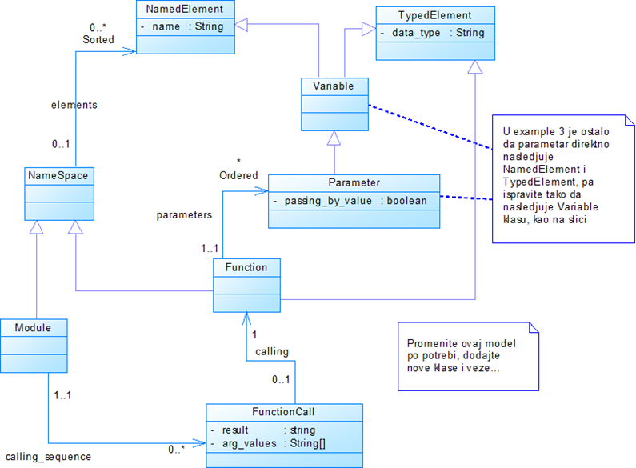
Generisanje koda
Primer 3 – metamodel

Slide 23
Generisanje koda
Primer 3 – zadatak
Proširiti example 3 tako da se omogući:
generisanje poziva funkcija u okviru main bloka
rad sa više modula u okviru C projekta
provera vrednosti parametara koji se prenose funkcijama prilikom poziva:
vrednost mora da odgovara tipu
ako se vrednost prenosi po adresi, vrednost parametra mora biti promenljiva koja je ranije deklarisana

Slide 24
Generisanje koda
Primer 3 – pomoć za zadatak
Generisanje poziva funkcija u okviru main bloka: Potrebne su izmene kako u core modulu (metamodel) tako i u šablonu
{# Generate function calls #}
{% for call in main.call_sequence() %}
{{ call.result}} = {{call.fn_call}} (
{%- for prm in call.param_values -%}
{{prm}}
{%- if not loop.last -%}
,{{" "}}
{%- endif -%}
{%- endfor -%});
{% endfor %}
U okviru metamodela (core.py) treba definisati metodu call_sequence tako da vrati rečnik pogodan za korišćenje u šablonu.
return [ { "result":el.result
, "param_values":el.param_values
, "fn_call":el.function.name} for el in self.calling_sequence]

